Slide 1


递归实现数独求解
主讲人
腹黑大狸子

Slide 2

纲要
第一部分：算法思路
第二部分：算法优化

Slide 3
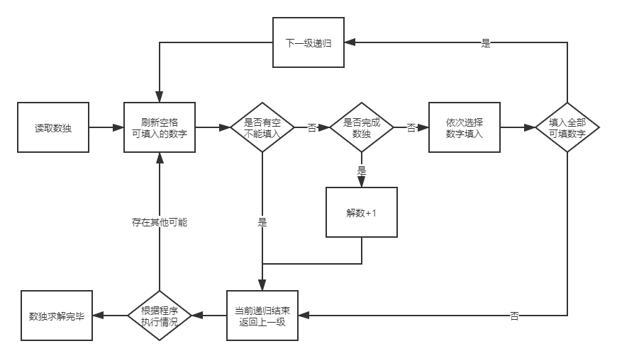
算法思路——主逻辑
程序递归逻辑
Notes:
首先是程序的主逻辑，整个程序为了简单采用递归求解。我们在读入数独后即可使用递归求解。
我们首先遍历所有空格，找到一个可以填入数字的空格，取得全部可以填的数字。选择一个数字填入，然后进入下一级递归，直到递归返回后选择下一个数字；当所有数字尝试完后跳回上一级递归。一直跳到最外层递归后求得全部解，求解结束。
在遍历途中，判断是否存在有空格没有数字可以填入，以及是否所有空格都填完，分别对应当前情况无解和求得一个解。

Slide 4
算法思路——查询数字
存储数独状态：int mSudoku[81]，用index表示对应位置
确认可填入的数字
对在index位置的数字，其行与列为：
int x = index / 9;
int y = index % 9;
进一步根据行、列和块内的数字，依次判断即可
Notes:
首先是查询数字的逻辑。
为了方便求解采用一维数组存储数独，故用81个int长度的数组。
对数组中位置在index处的数字，行和列就是index / 9和index % 9，求解很方便。同一个块内可以再用x和y除以3

Slide 5
算法思路——查询数字
查找可填写数字时，遍历mSudoku数组，对空白的位置求得全部可以填入的数字
1 | 2 | 3
 |  |  | … | 5
6 |  |  |  | 4
 | … |  | … |  | …
 |  | 4 |  |  |  | 6
 | 8 |  | …
 |  | 5 |  |  |  | 7
可填入数字：{ 8, 9 }
Notes:
我们遍历整个数独存储数组，对每个空格检查其所在行、列、块内存在的数字，并将其从1-9中剔除，剩下的数字就是可以填入的数字。
我们保存下来对应空格的index和可填入数字，方便后续递归。

Slide 6
算法思路——迭代状态
定义状态变量
定义bool bHasUpdated，在遍历时查询到可以填入数字的格子时设为true
定义bool bMeetDeadEnd，在出现空白格无法填入数字时设为true
迭代遍历81个格子，求得每个空白格可填入的数字
bMeetDeadEnd == true，无法继续迭代，返回上一级
bHasUpdated == false，说明没有空格，求得一个解，++solveCount
记录当前层级可填的数字availableNumbers和对应空格在数独的位置index，每次选择一个availableNumbers中的数字填入后往下递归
递归返回时需要恢复现场，mSudoku[nextIndex] = 0;
Notes:
我们用两个bool变量作为状态变量。
具体来说，当遍历到某空格，该空格不存在可以填入的数字时，bMeetDeadEnd设为true；当存在某空格可以填入数字时，bHasUpdated设为true。
在主逻辑中，先判断bMeetDeadEnd，当bMeetDeadEnd为true，说明遇到死胡同，则返回到上一级递归；判断之后，此时数独必定是暂时可解的，再看bHasUpdated，在bHasUpdated为true时，说明已经得到一个解，解数量+1，否则进入下一级求解。
由于是递归，我们用availableNumbers存储当前递归状态可填入的数字。每次递归时从availableNumbers取得一个数字，将mSudoku对应位置设为该数字，进入递归，等递归返回后再恢复为0。

Slide 7
纲要
第一部分：算法思路
第二部分：算法优化

Slide 8
算法优化——状态压缩
算上代表空格的0，总共只有10种数字可以被填入一个格子，我们可以使用int类型变量的不同位来表示该位置是否可以填入对应数字
如某位置可以填入4，则用0x000001000表示
定义int mNextAvailable表示可填入的数字
当可以填入数字k时，我们将mNextAvailable从右往左第k位设为1
即：mNextAvailable |= (1 << k)
异或也是可以的，mNextAvailable ^= (1 << k)
Notes:
我们可以看到我们需要存储一个空格可以填入的数字，通常会用一个数组去存储。但事实上，由于仅仅只有10个数字可能被存储，我们可以用一个int的右边9位表示是否可以选择.
如当前位置只可以填入4，就用0x000001000，可以填入9、3和1，则用0x100000101。
填入操作可以用mNextAvailable或对应位。

Slide 9
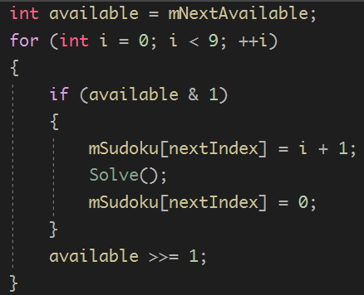
算法优化——状态压缩
找到对应空格，需要取出每一个可能填入的数字时，遍历mNextAvailable的每一位，判断是否为1，这可以使用与操作实现
使用数字状态压缩可以将空间消耗降为4个字节
Notes:
依次判断mNextAvailable中的最后9位，如果是1则说明可以取。
判断时可以用与操作，一种方法是每次计算后mNextAvailable右移一位，然后每次判断最后一位。也可以依次左移1来判断。

Slide 10
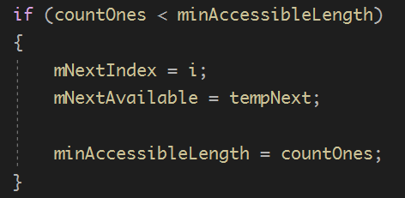
算法优化——选择空格
由于有很多个格子可以填入数字，为了减少分支，可以选择当前状态下可以填入数字最少的空格进行递归
定义int minAccessibleLength = INT_MAX，用于记录在遍历数独空格时每个格子可以填入的数字个数的最小值
用countOnes记录当前空格可以填入的数字的数量，并用变量记录最小值对应的空格位置和可填入数字
Notes:
之前一直提及的选择一个空格填入数字。我们考虑尽可能减少分支的方式选择，所以在遍历整个数独空格时，用minAccessibleLength记录空格可以填入数字的最小值，并用另一个变量记录对应的下标index。
由于采用了二进制状态压缩，我们需要用countOnes计算求解对应位置的可填入数字个数，即该int的二进制表示中1的个数。

Slide 11
在线问答
？
Q&A

Slide 12

感谢各位聆听
！
Thanks for Listening

